Slide 1



Simultaneous Localization
and Monitoring with Gaussian Processes
State of the Art Vortrag von Oliver Neumann
[Kok Solin 2018]
Notes:
Motivation
Was ist das Problem?
Warum ist das Problem interessant?
Warum ist das Problem schwer?
Lösung: Gaußprozesse
Unbekannte Funktion Approximieren (Fehler in x)
Gaußverteilter Fehler in y
Warum nicht k-Means? => Aussagen über Sicherheit/Genauigkeit (Kov)
Aktuelle Forschung => Magnetfeld Beispiel
Probleme/Fragestellungen?
Dauer 20min Vortag + 10 Minuten Fragen

Slide 2
Agenda
Mapping vs Monitioring
Motivation
Gaußprozesse
Aktuelle Forschung
Offene Forschungsfragen
Notes:
[DLR-WEB] https://www.dlr.de/rm/en/desktopdefault.aspx/tabid-3811/6242_read-9008/
Gaussian process regression for monitoring and fault detection of wastewater treatment processes
Aircraft Parametric Structural Load Monitoring Using Gaussian Process Regression

Slide 3
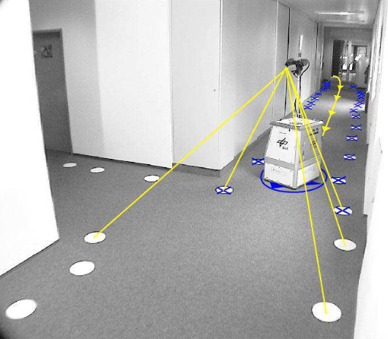
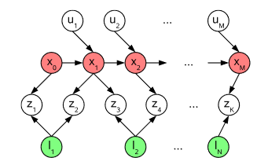
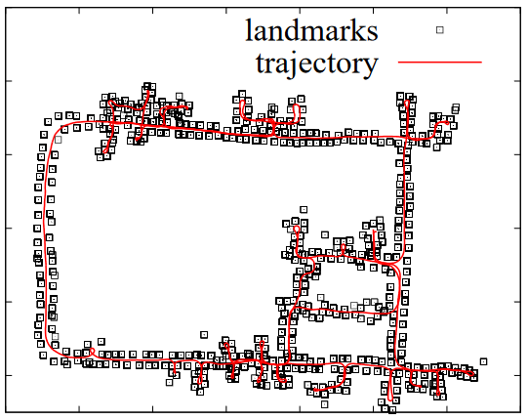
Mapping vs Monitoring
SLAM: [Grisetti et al 2010]
Unbekannte Karte (Mapping)
Lokalisierung in Karte
Probabilistisches Verfahren
Filtering vs Smoothing
Graph basiert
[Grisetti et al 2010]
[Kaess et al 2008]

Slide 4
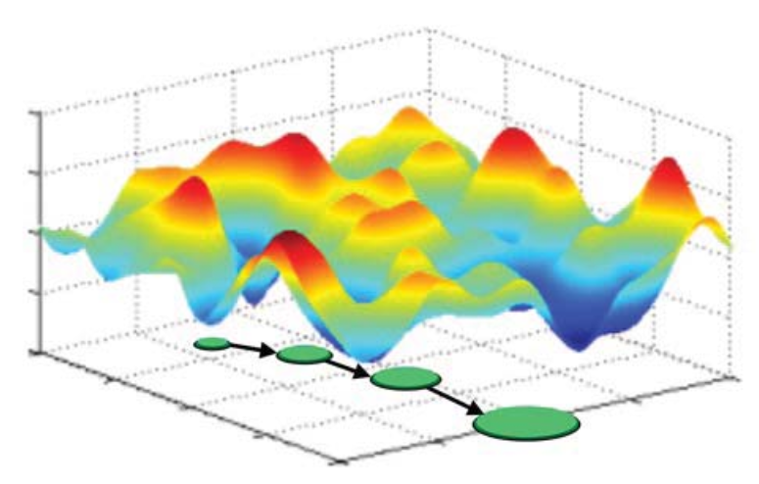
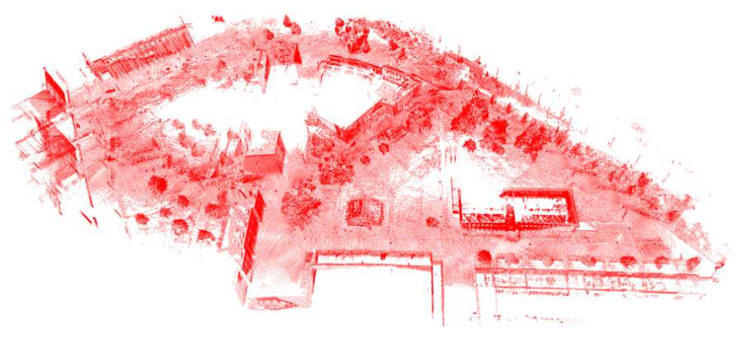
Mapping vs Monitoring
Diskrete Landmarken
Kontinuierliche Funktion
[Grisetti et al 2010]
[Yu Lee 2018]

Slide 5
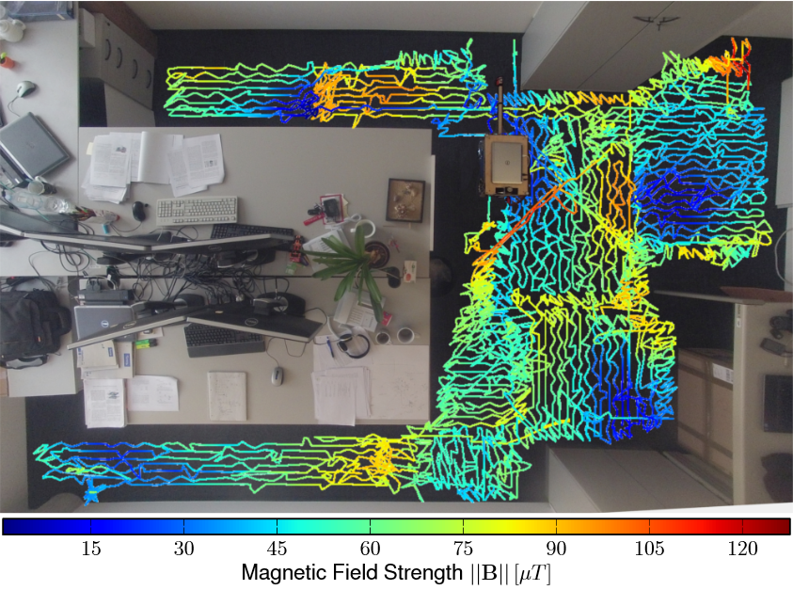
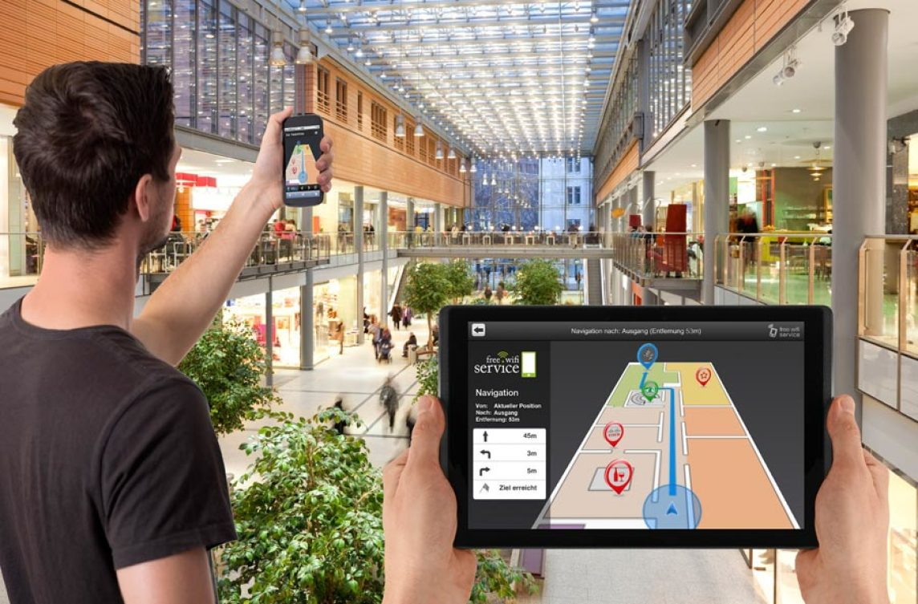
Motivation
Herausforderung
SLAM für kontinuierliches Phänomen
Kein Wissen über zugrundeliegende Funktion
Unsicherheiten
Vorhersagegenauigkeit
Wenig Messungen
Gaussian Process
[Wieser et al 2014]
[Image-Web1]
Notes:
https://www.baulinks.de/webplugin/2013/1296.php4

Slide 6

Motivation
[Kok Solin 2018]
Notes:
Scale Magnetic Field SLAM in 3D Using Gaussian Process Maps

Slide 7
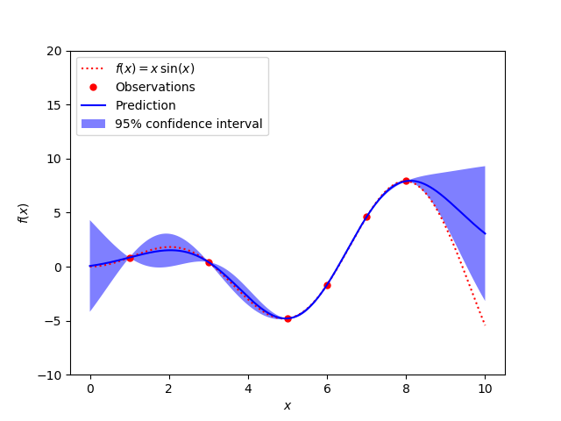
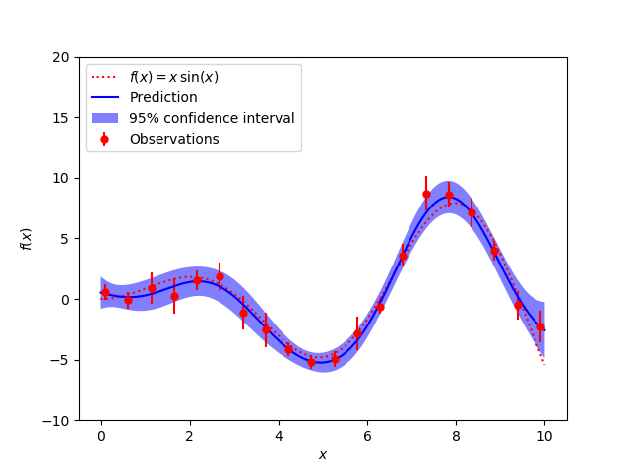

Gaußprozesse
Stochastischer Prozess
Definiert über
Erwartungswert $m(t)$
Kovarianzmatrix $k\left(x_{i}, x_{j}\right)= \left(\begin{matrix}k(x_{0},x_{0}) & ⋯ & k(x_{0}, x_{n}) \\ ⋮ & ⋱ & ⋮ \\ k\left(x_{n}, x_{0}\right) & ⋯ & k(x_{n}, x_{n})\end{matrix}\right), i, j∈\{0, …, n\}$
[Sklearn-GP]
Notes:
Wird aus Messpunkten berechnet => Instanzbasiert
Zentriert, Stationär, Radial
Ähnlichkeit mit RBF oder auch SVM (mit Kernel)
Jede Teilmenge gaußverteilt
Sind Beschrieben über
Kovarianzmatrix
Erwartungswert
Wahrscheinlichkeit über Konfidenzintervall

Slide 8
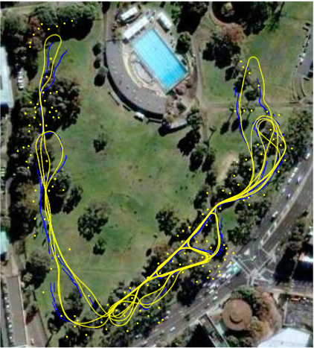
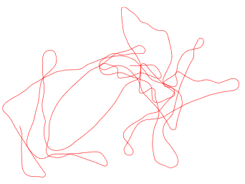
Aktuelle Forschung
iSAM: Incremental Smoothing and Mapping
[Kaess et al 2008]

Slide 9
Aktuelle Forschung
Unsicherheiten Gaußprozesse in x TODO

Slide 10
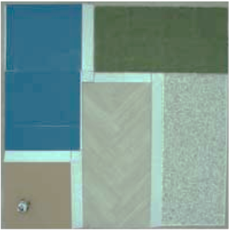
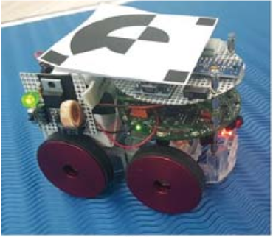
Aktuelle Forschung
Terrain field SLAM and Uncertainty Mapping using Gaussian Process
[Yu Lee 2018]

Slide 11
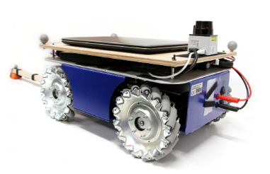
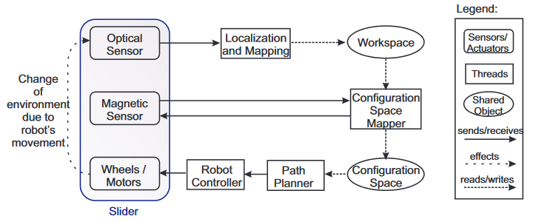
Aktuelle Forschung
Autonomous Robotic SLAM-based Indoor Navigation for High Resolution Sampling with Complete Coverage
[Wieser et al 2014]

Slide 12
Offene Fragen
Kombination Monitoring und SLAM
Mathematische Formulierung des Problems (Graph-based)
Online Fähigkeit für SLAM mit Monitoring
Unsicherheiten in x und y mit abnehmender Unsicherheit
…? TODO

Slide 13
Quellen
TODO
[Kok Solin 2018]
[Grisetti et al 2010]
[Kaess et al 2008]
[Yu Lee 2018]
[Wieser et al 2014]
[Sklearn-GP]
[Image-Web1]

